Slide 1

Noberto Maciel noberto.maciel@ulife.com.br
Feira de Santana
AULA 09
Prática
Sistemas de Controle e Inteligência Artificial

Slide 2
Aula de hoje:
1. K-Medoids
2. Algoritmo Hierárquico aglomerativo
3. DBScan (baseado em densidade)
4. Métodos de validação de agrupamentos

Slide 3
K-Medoids

Slide 4
K-Medoids
O que é:
Algoritmo que usa uma técnica particional (partitional clustering) para encontrar um número K de clusters pré-determinado. Diferentemente do K-Means, o K-Medoids utiliza elementos reais (pertencentes ao conjunto de dados) como centros de cluster.
Objetivo:
Encontrar padrões ocultos nos dados, tentando gerar grupos com características similares.

Slide 5
K-Medoids
Algoritmo 1: K-medoids Básico
1: Obter K = inteiro;
2: Escolher K pontos como os medoids iniciais, randomicamente
3: Enquanto (medoids mudarem de posição)
4: Calcular a distância dos novos medoids para todos os pontos
5: Formar K clusters atribuindo cada ponto ao medoide mais próximo
6: Recalcular medoides de cluster (ponto central, menor dist. média)
7: Fim

Slide 6
K-Medoids
Métricas de distância:
São formas de calcular a distância entre os medoids e os elementos do conjunto de dados.
- Distância Euclidiana
- Distância Geodésica
- Distância de Manhattan

Slide 7
K-Medoids
Vantagens:
Fácil de implementar;
Rápido;
Trabalha bem com grandes conjuntos de dados;
Menos sensibilidade a outliers.
Desvantagens:
A qualidade dos agrupamentos gerados está diretamente ligada à inicialização randômica dos medoids;
Não trabalha bem com alta dimensionalidade;
Apresenta distorções em conjuntos de dados com agrupamentos desiguais.

Slide 8
K-Medoids
Aplicações:
Segmentação de Clientes (Marketing e Vendas): agrupar clientes com base em comportamento de compra, permitindo campanhas mais personalizadas; identificar perfis de clientes semelhantes para estratégias de fidelização.
Análise de Imagens e Processamento de Vídeo: compressão de imagens, reduzindo cores ao agrupar pixels similares; segmentação de imagens, separando objetos de fundo.
Agrupamento de Dados em Redes e Telecomunicações: identificar padrões de uso da rede para otimizar tráfego e recursos; detectar anomalias no tráfego, ajudando na segurança cibernética.
Bioinformática e Medicina: agrupamento de genes com funções semelhantes; identificação de padrões em exames médicos, como na detecção de tumores em imagens.
Geolocalização e Planejamento Urbano: clustering de locais para planejamento de infraestrutura (ex.: estações de transporte); segmentação de áreas com base em dados socioeconômicos.
Análise Financeira e Detecção de Fraudes: agrupar transações para identificar padrões de comportamento financeiro; detectar atividades suspeitas em cartões de crédito e contas bancárias.
Recomendação de Conteúdo: identificar grupos de usuários com gostos similares para recomendações personalizadas (ex.: Netflix, Spotify);
Manutenção Preditiva na Indústria: agrupar sensores e máquinas com comportamentos semelhantes para prever falhas antes que ocorram.

Slide 9
Algoritmo Hierárquico

Slide 10
Algoritmo hierárquico
O que é:
Algoritmo que usa uma técnica hierárquica para encontrar padrões de agrupamento nos dados. Podem ser aglomerativos (bottom-up) ou divisivos (top-down).
Objetivo:
Encontrar padrões ocultos nos dados, tentando gerar grupos com características similares/dissimilares.

Slide 11
Algoritmo hierárquico
Algoritmo 1: Hierárquico Básico (aglomerativo)
01: Entrada: N elementos (dados) a serem agrupados;
02: Inicializar cada elemento como um cluster individual (N clusters);
03: Construir matriz de distâncias D com distâncias de todos clusters;
04: Enquanto o número de clusters for maior que 1, repetir Faça:
05: Encontrar dois clusters mais próximos (Ci, Cj) em D;
06: Unir os clusters Ci e Cj em um único cluster Cij;
07: Atualizar matriz D para refletir as novas distâncias
Dependendo do método de ligação:
i. *Ligação única*: distância mínima entre os elementos dos clusters
ii. *Ligação completa*: distância máxima entre os elementos dos clusters
iii. *Ligação média*: média das distâncias entre os elementos dos clusters
08: Remover entradas antigas dos clusters Ci e Cj de D;
09: Adicionar o novo cluster Cij à matriz de distâncias;
10: Retornar a estrutura hierárquica de agrupamento (dendrograma)

Slide 12
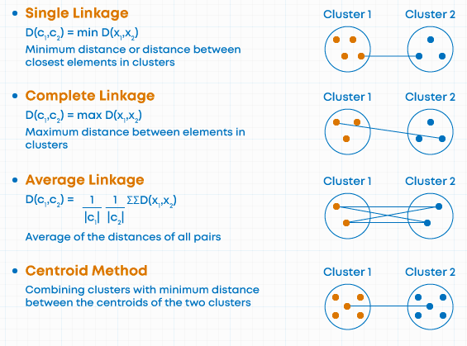
Algoritmo hierárquico

Slide 13
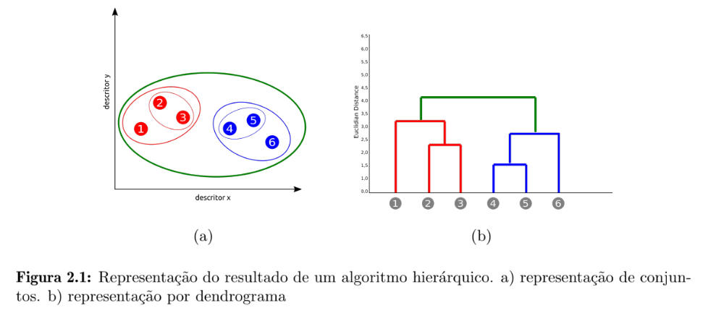
Algoritmo hierárquico

Slide 14
Algoritmo hierárquico
Dendrograma

Slide 15
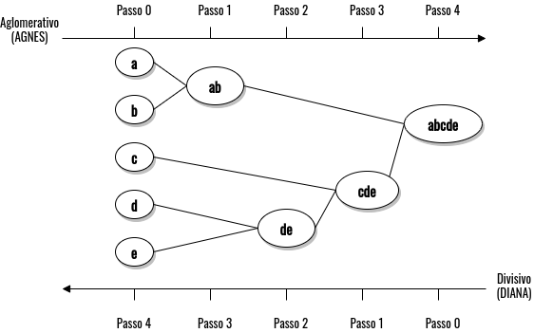
Algoritmo hierárquico

Slide 16
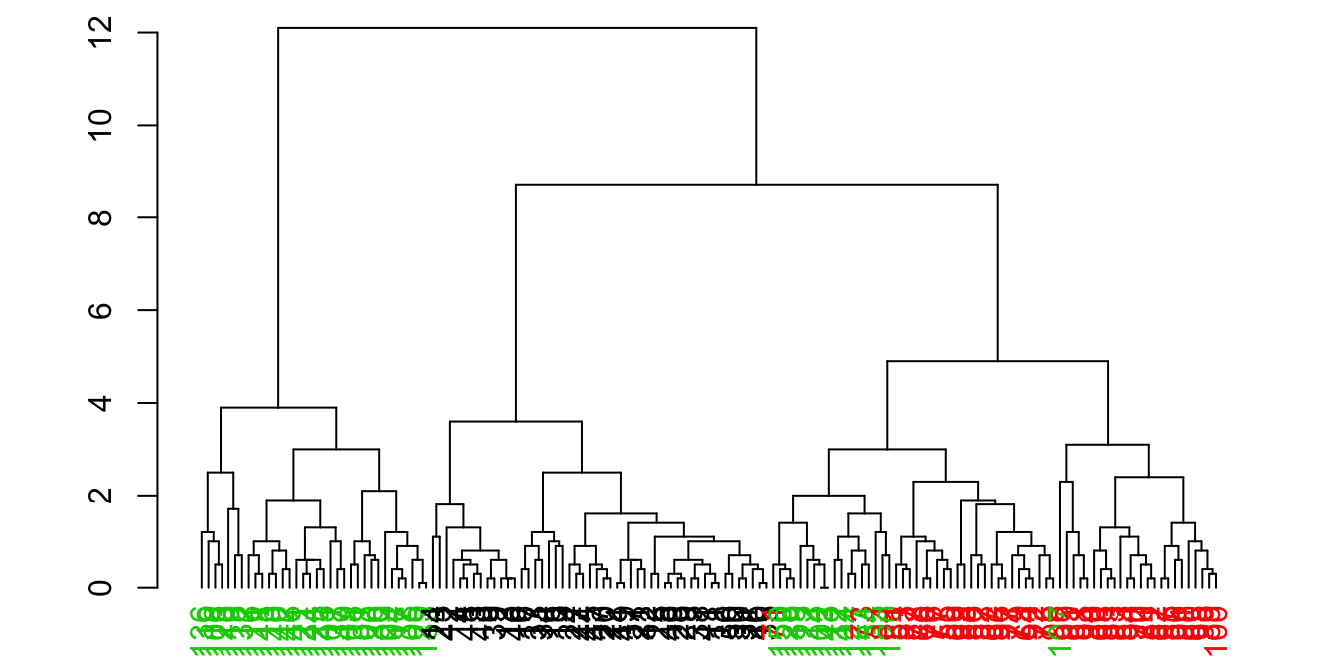
Algoritmo hierárquico
2 clusters

Slide 17
Algoritmo hierárquico
3 clusters

Slide 18
Algoritmo hierárquico
Vantagens:
Fácil de implementar;
Gera dendogramas que permitem excelente visualização e interpretação dos clusters formados;
Não necessita definir o número de clusters (K) na inicialização;
Não depende da inicialização randômica;
Menos sensibilidade a outliers;
Desvantagens:
Não escala bem para grandes conjuntos de dados, prejudicando a visualização;
Resultados são sensíveis à escolha da métrica de distância e do método de linkage utilizados;
É computacionalmente mais intensivo do que métodos como K-means para grandes bancos de dados.

Slide 19
DBScan

Slide 20
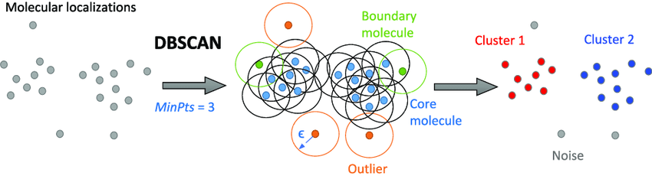
DBSCAN

Slide 21
Validação dos agrupamentos

Slide 22
Validação dos agrupamentos
Qual o número ideal de clusters?
Métodos validação de esquemas de agrupamentos:
- Dunn Index;
- Davies Bouldin (DB Index);
- Soma dos Erros Quadráticos (SSE);
- Silhouette
- DTRS (Decision Theoretic Rough Set)
...

Slide 23
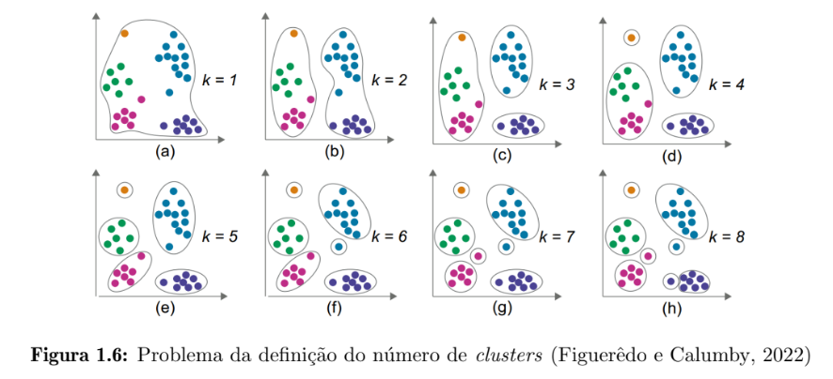
Validação dos agrupamentos

Slide 24
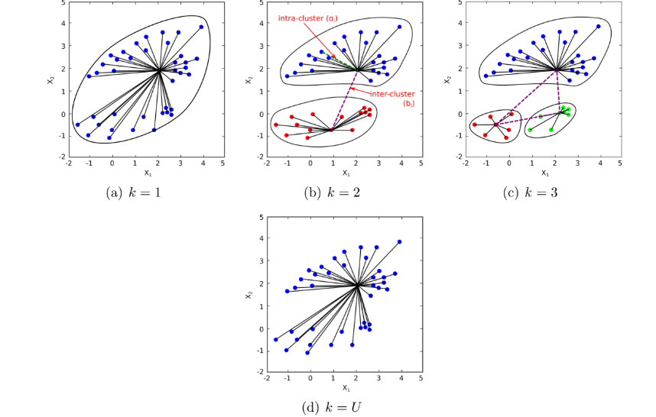
Validação dos agrupamentos

Slide 25
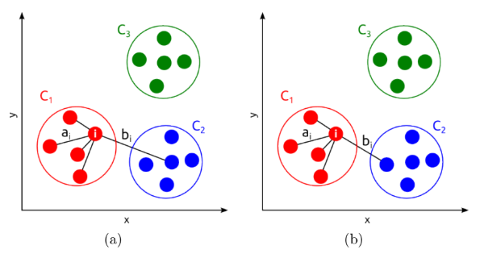
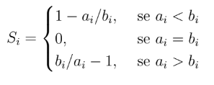

Validação dos agrupamentos
Silhouette
Método matemático para encontrar o melhor esquema de clusters (melhor quantidade e qualidade de agrupamentos)

Slide 26
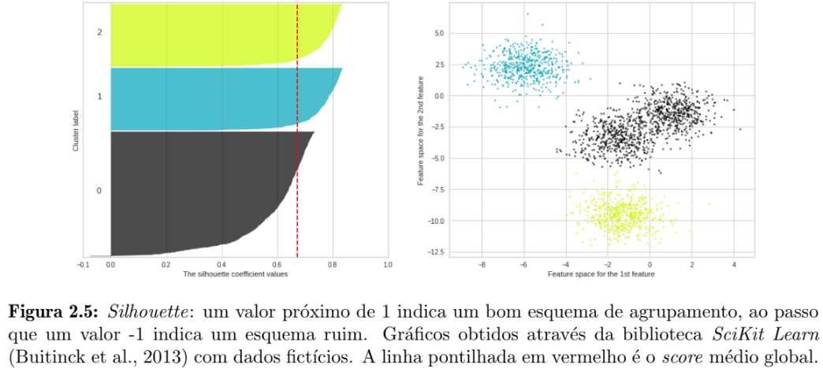
Validação dos agrupamentos

Slide 27
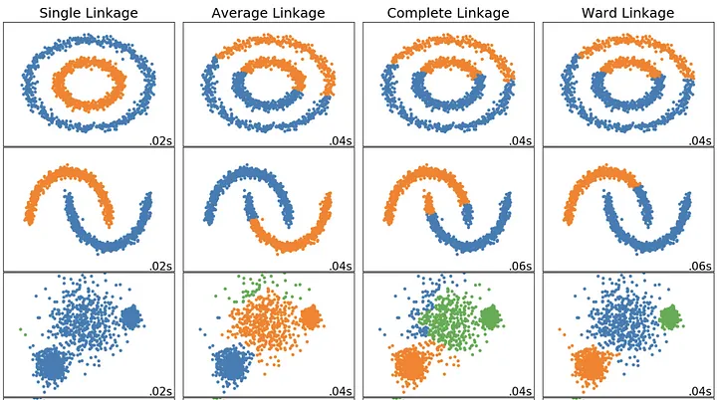
Validação dos agrupamentos

Slide 28
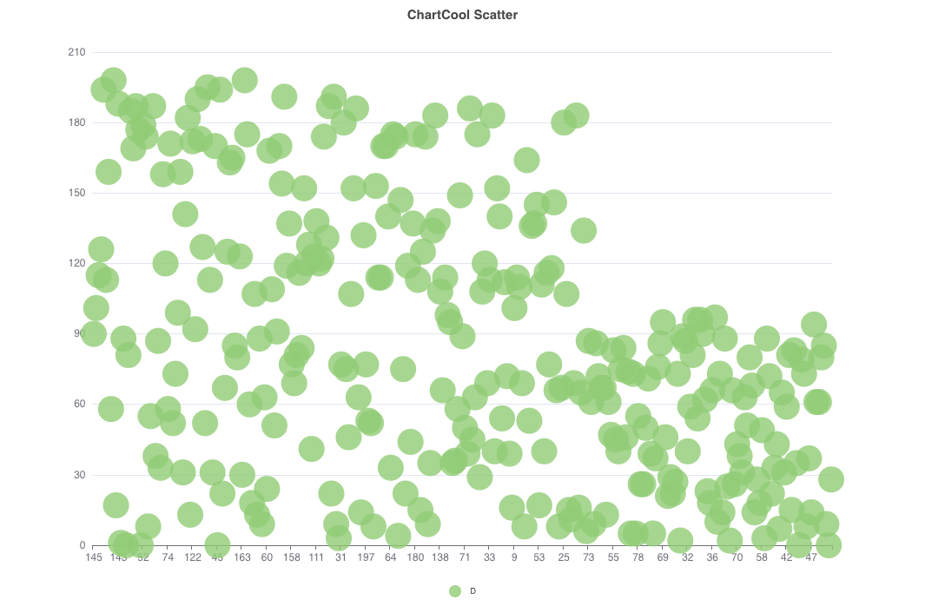
Validação dos agrupamentos

Slide 29
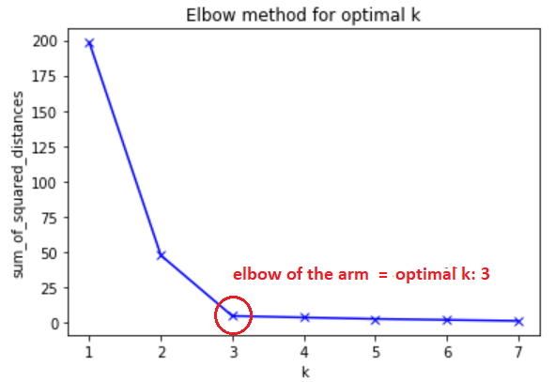
Validação dos agrupamentos
Método do Cotovelo (Elbow’s Curve)
Método auxiliar e visual para encontrar o melhor esquema de clusters (melhor quantidade e qualidade de agrupamentos).
Normalmente, utilizamos algum outro método de validação para obter os índices de qualidade dos agrupamentos.
Devemos plotar uma curva usando o valor do índice obtido contra o número de grupos testado.

Slide 30
Prática
K-Medoids + Silhouette + Elbow’s Curve
Implemente o algoritmo k-medoids para encontrar os padrões no dataset iris. Faça 10 execuções para valores de k distintos. Para cada execução, calcule o score Silhouette. Use os valores gerados pelo silhouette (score médio) para plotar um gráfico do valor (y) pelo número de agrupamentos testado (k). Observe e escolha o melhor esquema de agrupamentos segundo o método do cotovelo visual.
Utilize a biblioteca Sklearn (pesquise e verifique a documentação)

Slide 31
Referências
[1] CHOWDHARY, K. R. Fundamentals of artificial intelligence. New Delhi: Springer India, 2020.
[2] NORVIG, Peter; RUSSELL, Stuart. Inteligência Artificial: uma abordagem moderna. Tradução da 4ª Ed. Rio de Janeiro: Elsevier, 2022.
[3] DOS DA SILVA, Fabrício M; LENZ, Maikon L.; FREITAS, Pedro H C.; SANTOS, Sidney C. Bispo. Inteligência artiﬁcial. Porto Alegre: SAGAH, 2019. E-book.
[4] MACIEL, Noberto Pires. Métodos de descoberta adaptativa de subconsultas para busca diversificada de imagens, 2024, 160 f., Dissertação (mestrado) - Programa de Pós-Graduação em Ciência da Computação, Universidade Estadual de Feira de Santana, Feira de Santana, 2024. Disponível em: http://tede2.uefs.br:8080/handle/tede/1847
[5] https://www.datacamp.com/pt/tutorial/dbscan-clustering-algorithm
[6] https://www.datacamp.com/pt/tutorial/hierarchical-clustering
[7] https://medium.com/@prasanth32888/k-medoids-clustering-cee6042155c6
[8] https://medium.com/cwi-software/entendendo-clusters-e-k-means-56b79352b452

